Slide 1
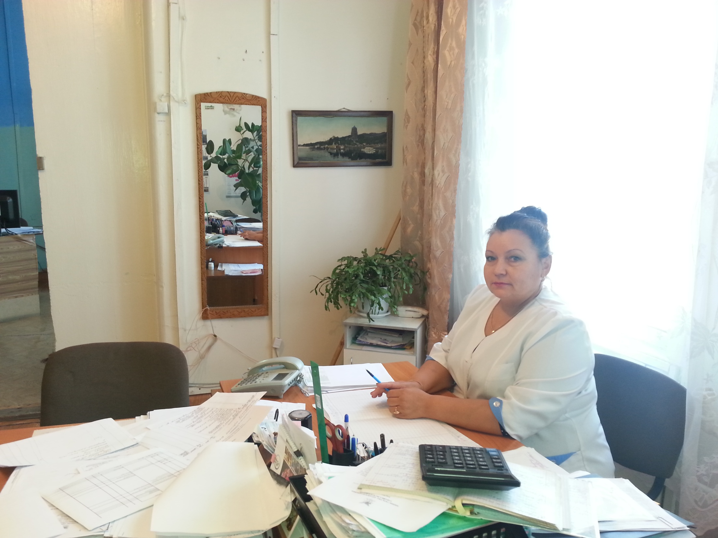
ГУЗ «Нерчинско-Заводская Центральная районная больница»
Главный врач – Козырева Галина Александровна

Slide 2
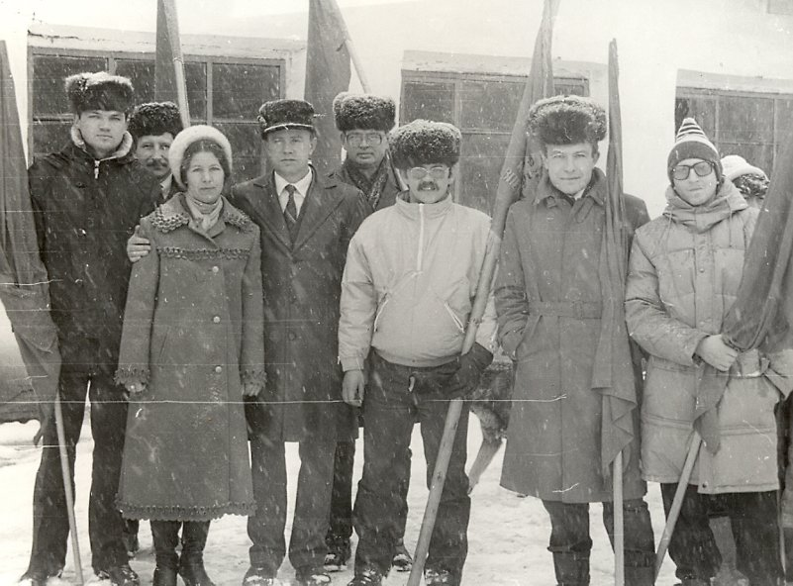
НЕМНОГО ИЗ ИСТОРИИ
Развитие здравоохранения на территории Нерчинско-Заводского р-на началось с решения Главы
правления Сибирских и Казанских заводов прислать в Нерчинские заводы медика с необходимыми
лекарствами в 1740 г. Первым медиком стал Петр Трумлер. Организован Нерчинский горный госпиталь.
В 1744—53 в Нерчинских заводах работал подлекарь Е. Томилов, который способствовал расширению
госпиталя, открытию аптеки, госпитальной школы. С 1820 управляющим горным госпиталем стал И.(Я.)И.
Влодзимирский. Он добился разрешения вскрытия трупов ссыльнокаторжных для обучения медиков,
улучшил питание больных. Вклад в развитие здравоохранения внесли: А.Н. Бек (Жукова) (в 1901—1902
медсестра Нерчинско-Заводской больницы), Е.В. Бек (в 1899—1903 участковый врач ЗКВ в Нерчинском
Заводе), офтальмолог Н.Н. Макаров, фельдшер Конох (в 1917—22 гл. врач Нерчинско-Заводского
участка).
В 1938 организован райздравотдел (зав. Куколов, И. А. Соколов, Е. А. Ежак). В районной больнице
работали хирург П. П. Журбин, терапевты Набокова, В. А. Шаутонова. В 1940 в с. Нерчинский Завод
построены ясли на 36 коек.
В начале 1960-х функционировали районная больница на 75 коек, 18 ФП. В 1970—80-х сданы в
эксплуатацию корпуса центр. районной поликлиники, детского и гинекологического отделений,
участковые больницы в селах 1-й Булдуруй, Бол. Зерентуй, 7 зданий ФАП, молочная кухня при ЦРБ,
открыта сельская врачебная амбулатория в с. Явленка, выделены санитарные машины для участковых
больниц.

Slide 3
Кстати, именно в Нерчинско-Заводской районной больнице в годы Великой Отечественной войны работал талантливейший хирург, «золотой скальпель» как его позже называли коллеги, академик Александр Шалимов, который в 1998 году по решению ЮНЕСКО стал Человеком планеты. Было на кого равняться!
На фото: врач хирург - Пахомов В.Н., врач хирург Смолянков А.Е., медсестра Черланова Н.В.

Slide 4
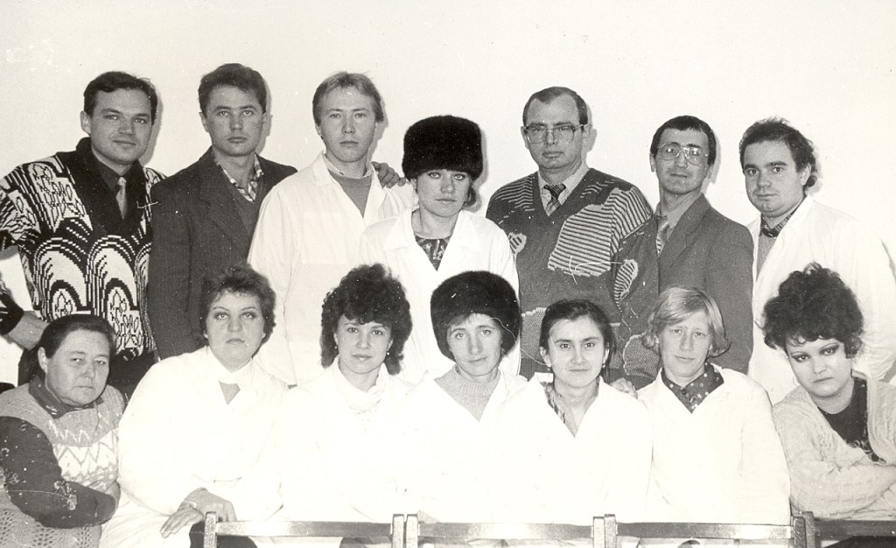
Вклад в развитие здравоохранения района внесли
Руководители и врачи: заслуженный врач РСФСР А.А. Шалимов (1941—44), В.А. Агафонов (1959—61), А. А. Александров, Ю. И. Матафонов, Н. Ф. Жила (с 1970), Б.П. Сормолотов (1973—1981, 1983—1989), А. Е. Смоленков (с 1989), А. М. Кондобаев (с 1992), С. И. Сошников (с 1995), А. Г. Агафонов (с 2008 по 2013 г.г.), Долгих Ю.В. (2013 – 2014 г.г.)
и.о. гл. врача, заслуженный врач РСФСР Е.И. Варивцева,
фельдшеры А. А. Пичуева, А. П. Ануфриева, Л. И. Мищенко, С. К. Батанова,
медсестра, заслуженный работник здравоохранения Читинской области К. С. Лиханина.
На фото слева направо: Смолянков А.Е., Агафонов А.Г., Гладких Ю.В., Щеголева З.А., Пахомов В.Н., Капустин О.Н., Вощенко А.В., Боровская Н.П., Агафонова Л.П., Осычная Н.П., Анганзорова Г.В., Машукова Л.Д., Батурина Л.В.,

Slide 5
ПОЧЕТНЫЕ РАБОТНИКИ
Заслуженный работник здравоохранения Читинской области
Щеголева Зинаида Алексеевна – зам.главного врача по лечебной работе
Батурина Любовь Васильевна – врач офтальмолог
Пахомов Виктор Николаевич – врач хирург
Тимофеева Татьяна Николаевна – заведующая ФАП

Slide 6
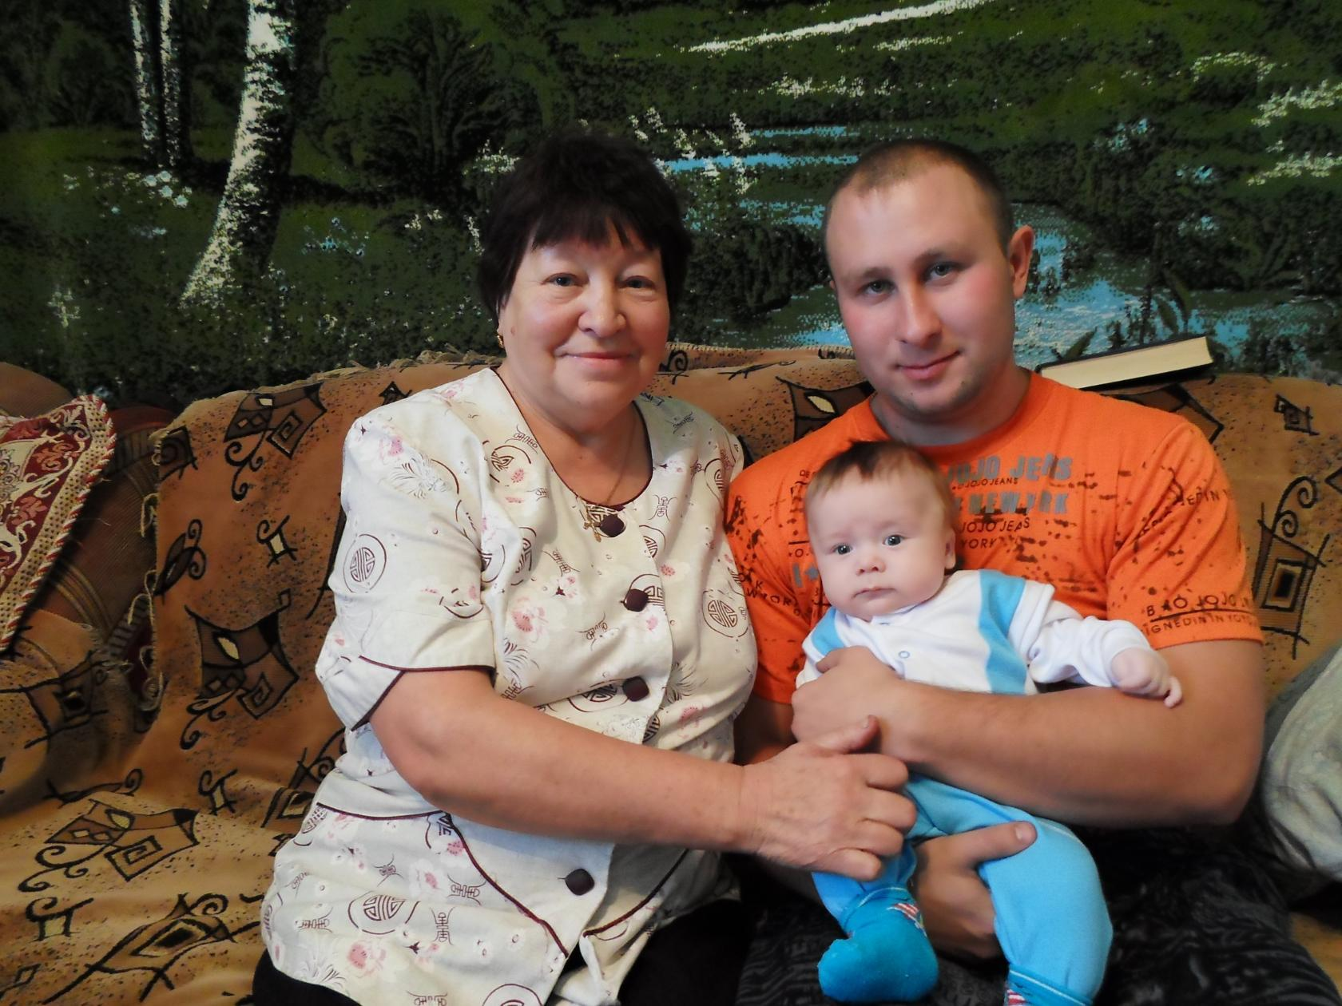
ГОСУДАРСТВЕНОЙ НАГРАДОЙ ОРДЕНОМ «ЗНАК ПОЧЕТА» НАГРАЖДЕНА
На фото: КОРЕШКОВА НАДЕЖДА АНДРЕЕВНА – медицинская сестра, работающая в больнице уже более 50 лет, внук, сын Корешков Андрей Владимирович рентгенолаборант ЦРБ
.

Slide 7
ВЕДОМСТВЕННОЙ НАГРАДОЙ
Почетной грамотой Министерства здравоохранения и социального развития Российской Федерации
НАГРАЖДЕН ПАХОМОВ ВИКТОР НИКОЛАЕВИЧ -врач хирург с 35 летним стажем. В настоящее время работающий в ЦРБ врачом онкологом

Slide 8
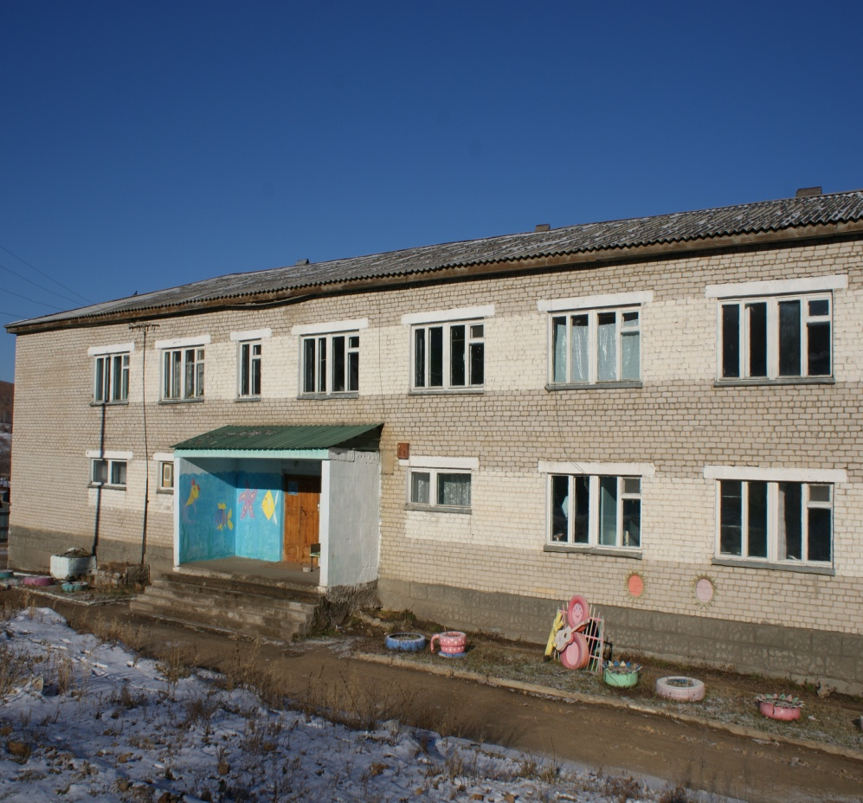
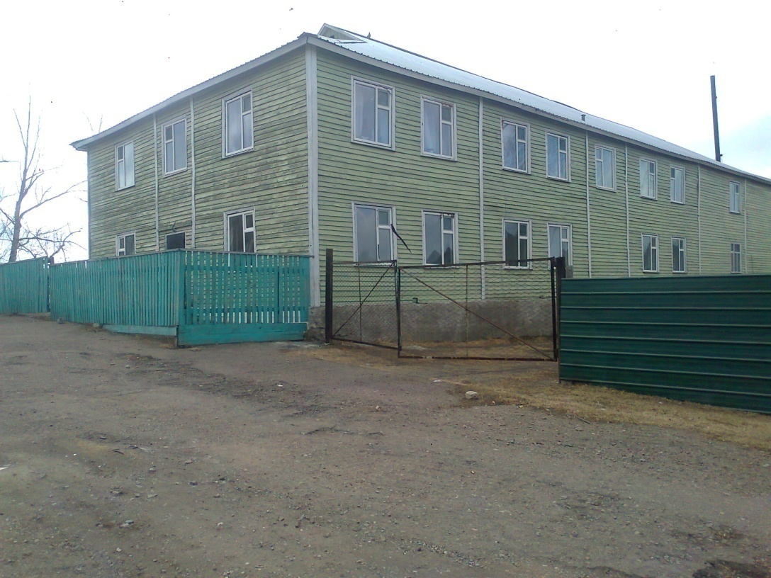
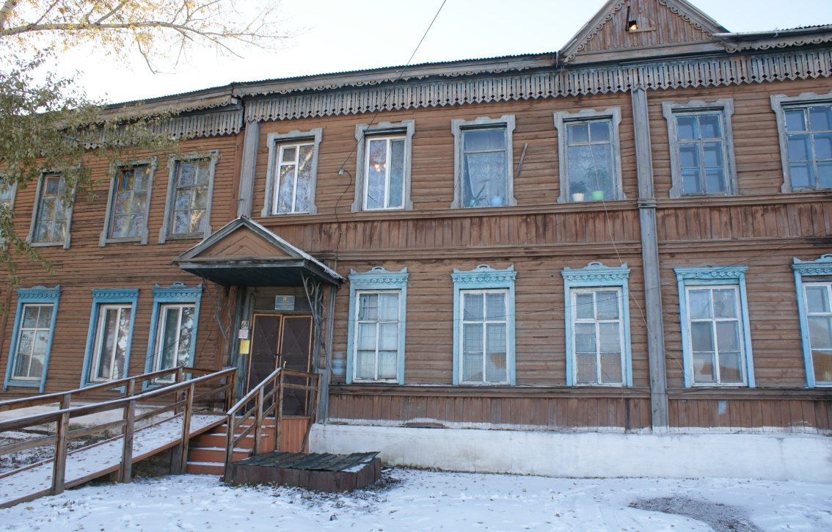
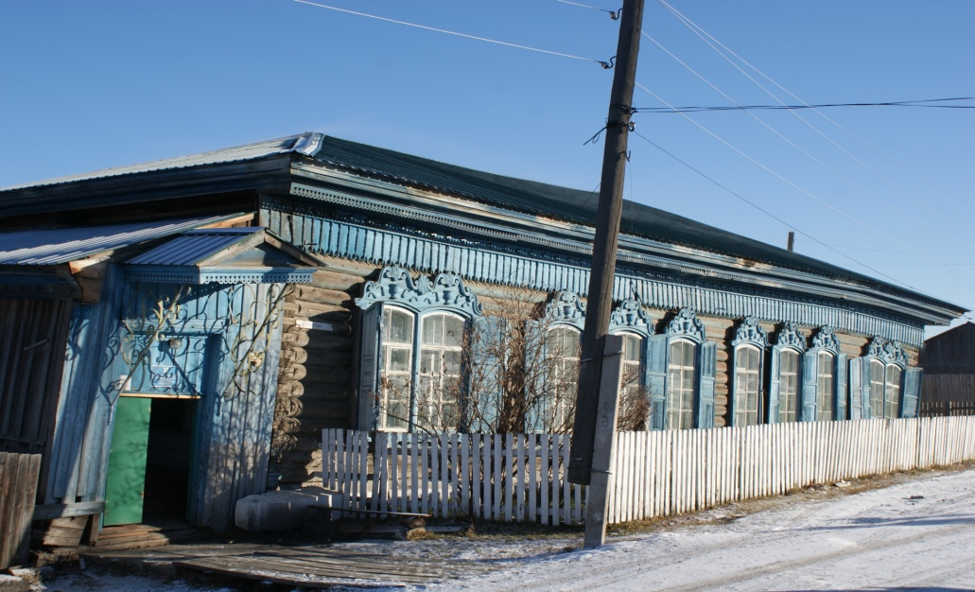
ГУЗ «Нерчинско-Заводская ЦРБ»
ДЕТСКОЕ, РОДИЛЬНОЕ,
ХИРУРГИЧЕСКОЕ ОТДЕЛЕНИЯ
ОТДЕЛЕНИЕ СМП
ПОЛИКЛИНИКА
ТЕРАПЕВТИЧЕСКОЕ ОТДЕЛЕНИЕ
Административный корпус

Slide 9
Мощность учреждения
Стационар
- на 30 коек круглосуточного пребывания и 20 коек дневного пребывания при поликлинике
терапевтическое отделение – 5 хирургическое отделение – 5 педиатрические – 10 беременных и рожениц – 3
патология беременных – 4 гинекологическое отделение — 3
1 – сельская врачебная амбулатория
ФАПы – количество 18
Мощность амбулаторно-поликлинических учреждений района -220, в т.ч. районной поликлиники -200

Slide 10
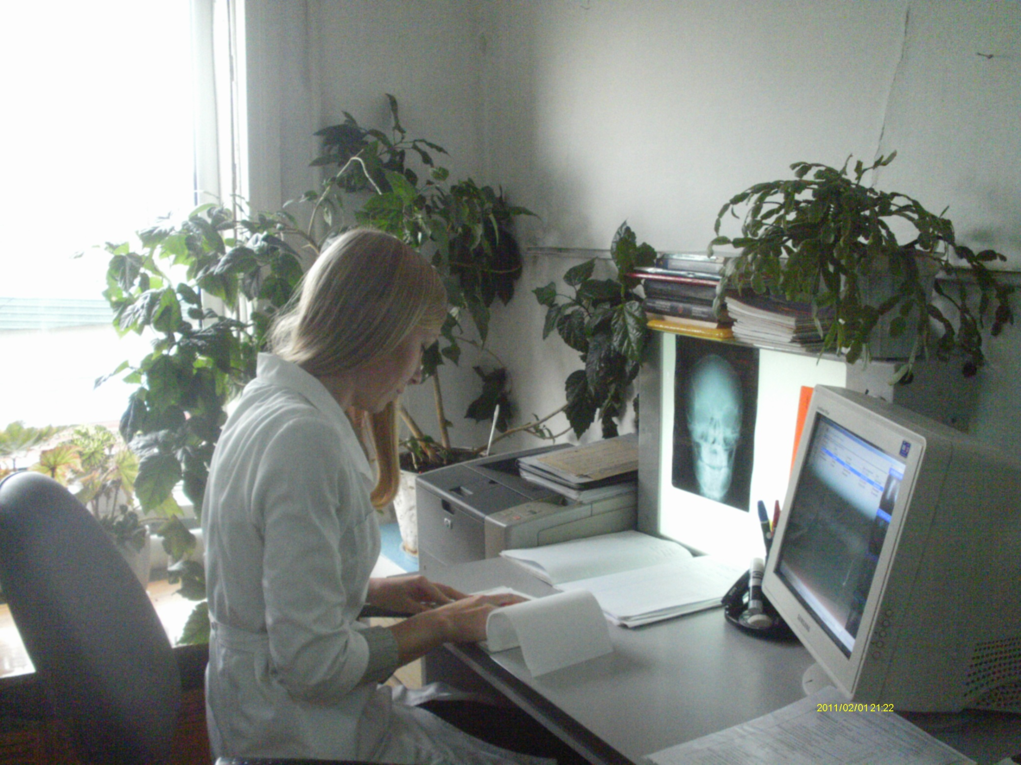
ДИНАМИКА ДЕМОГРАФИЧЕСКИХ ПОКАЗАТЕЛЕЙ
Общая численность населения района составляет 9697 человек. Численность населения с учетом прикрепленных районов по данным Федеральной службы Государственной статистики Забайкальского края составляет 9697 человек.
ВОЗРАСТНАЯ СТРУКТУРА НАСЕЛЕНИЯ Нерчинско-Заводского района
Всего | 9697
Взрослые | 6992
Подростки | 345
Дети 0-14 | 2360
в т.ч дети до года | 159
0-17 лет | 2705
Женщины фертильного возраста | 2077

Slide 11
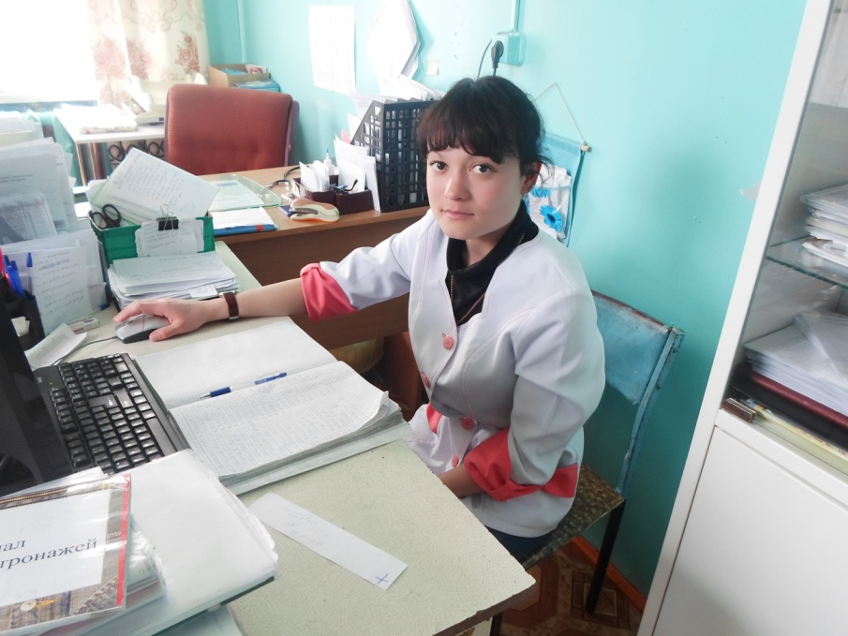
Педиатрическая служба Численность детского населения района: 0 - 17 лет – 2705 0 - 14 лет – 2360 0 - 1 года – 159 15 – 17 лет – 345 Обеспеченность врачами педиатрами на 10 000 детского населения составляет 7,3 Показатели работы детской поликлиники: Среднее число детей на педиатрическом участке – 1349 Нагрузка на приеме в час – 5,1 Нагрузка на дому в час – 1,9 Активность на дому – 53% Функция врачебной должности – 2521– 68,7% Из общего числа посещений, * посещения по заболеваниям – 52,6%, * с профилактической целью – 47,4%

Slide 12
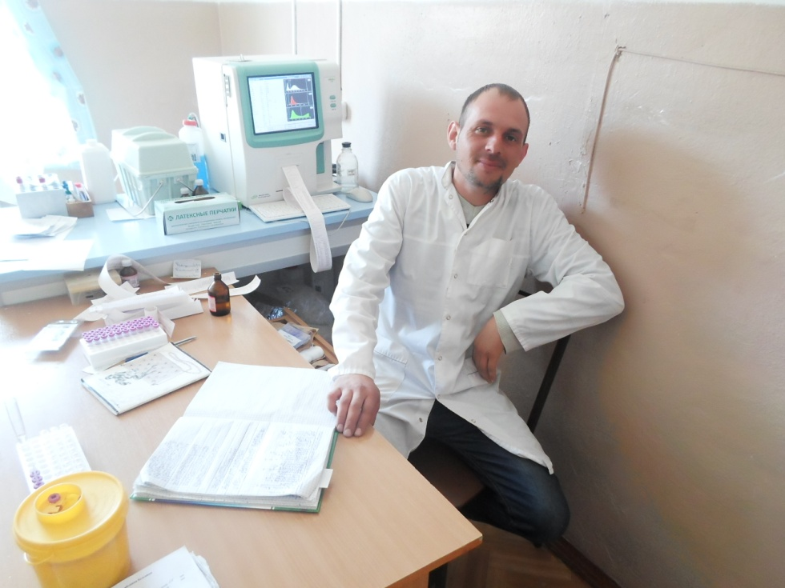
Уровень оказания медицинской помощи
ГУЗ Нерчинско-Заводская ЦРБ является лечебно-диагностическим и консультативным центром.
Оказывает амбулаторно-поликлиническую (как плановую так и экстренную), и круглосуточную - стационарную, соответствующую самым современным медицинским стандартам, помощь как жителям собственного, районов так и соседних .
На базе Нерчинско-Заводской ЦРБ предоставляются как бесплатные, в рамках программы обязательного медицинского страхования и Территориальной программы государственных гарантий, так и платные медицинские услуги. В рамках платных медицинских услуг можно оформить справку на управление транспортным средством, справку на приобретение и ношение оружия, справку для трудоустройства на работу, а так же, получить консультации специалистов и прочие виды услуг.

Slide 13
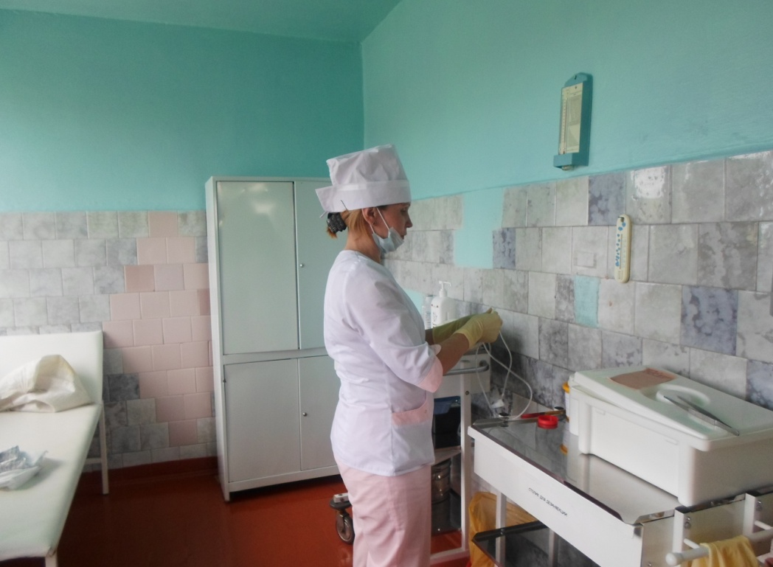
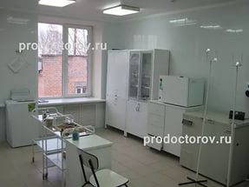
Нерчинско-Заводская центральная районная больница оснащена современным лечебным и диагностическим медицинским оборудованием. В учреждении постоянно внедряются достижения современной науки и техники, профилактические методики. Обслуживание ведут высококвалифицированные специалисты. На базе учреждения созданы выездные бригады врачей специалистов для оказания различных видов медицинской, организационно методической и консультативной помощи.
Нерчинско-Заводская ЦРБ — постоянно развивающееся и совершенствующееся лечебно-профилактическое учреждение. В работе организации используются самые современные информационные технологии. Для удобства пациентов в работе широко используется возможность электронной записи к врачу онлайн через международную сеть Интернет при помощи сервиса "Электронная регистратура".

Slide 14
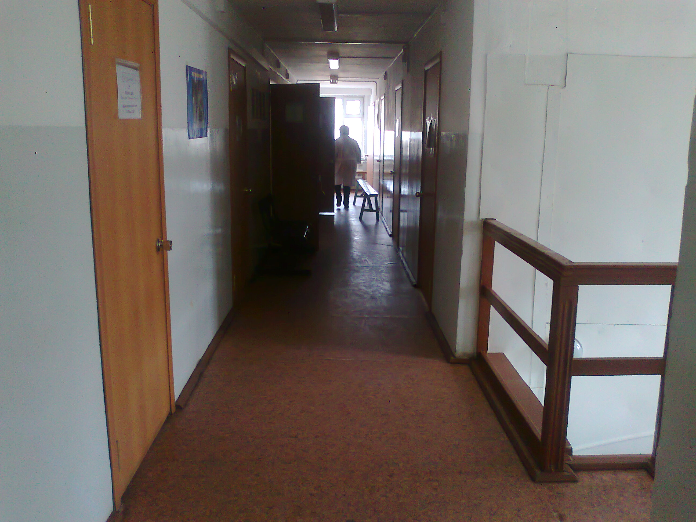
Оснащение диагностическим оборудованием в рамках национального проекта «Здоровье» и его использование
Наименование оборудования
1.Аппарат рентгеновский
2.Маммограф
3.Флюорограф
4.Фетальный монитор
5.Гематологический анализатор
6.Мочевой анализатор
7.Биохимический анализатор
8.6-канальный ЭКГ
9.3-канальный ЭКГ
10. Аппарат УЗИ

Slide 15
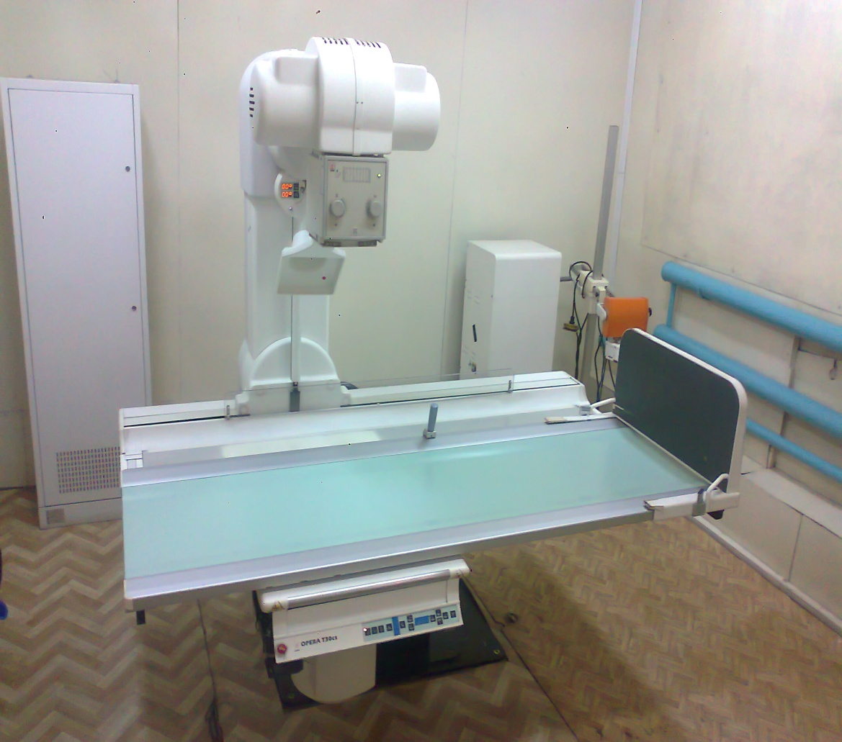
Диагностическую службу представляют клинико-диагностическая (общеклиническая и биохимическая) лаборатория, отделение ультразвуковой диагностики, кабинеты флюорографии, рентгенологический кабинет, службы ЛФК и физиотерапии.

Slide 16
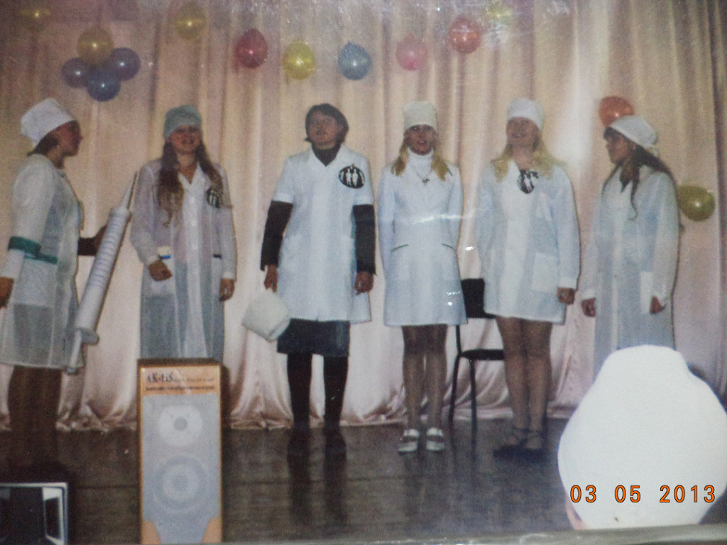
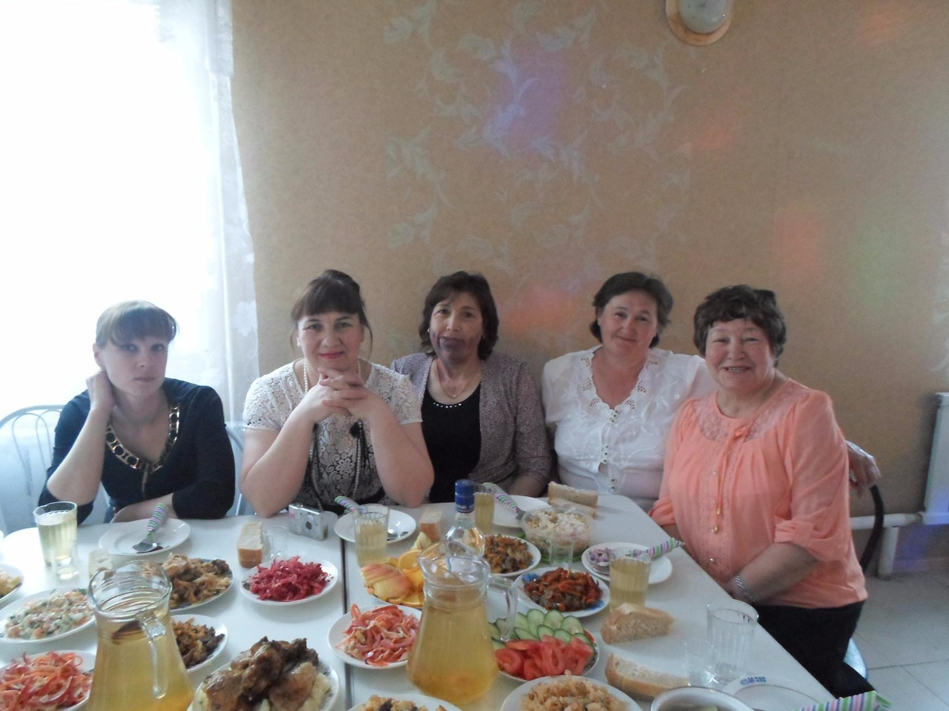
КОРПОРАТИВНАЯ КУЛЬТУРА
Принимаем активное участие в Параде Победы на 9 МАЯ!
ДЕНЬ МЕДИЦИНСКОЙ СЕСТРЫ!!!

Slide 17
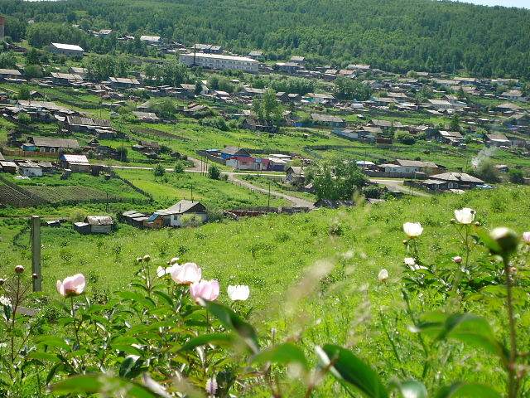
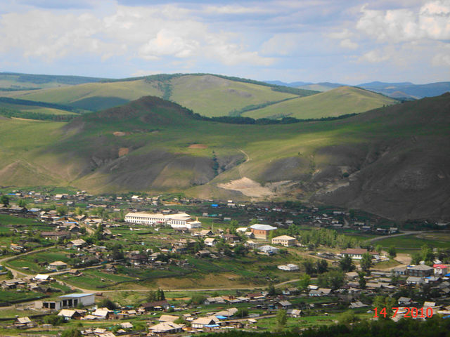
На досуге - можно наслаждаться красотами нашей природы…

Slide 18
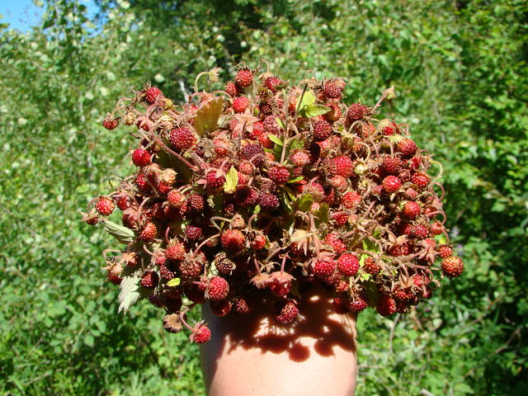
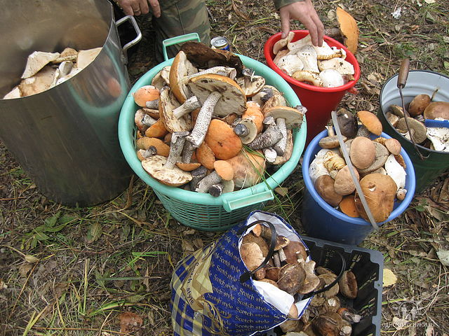
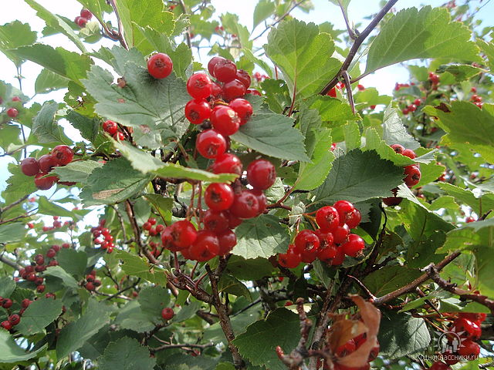
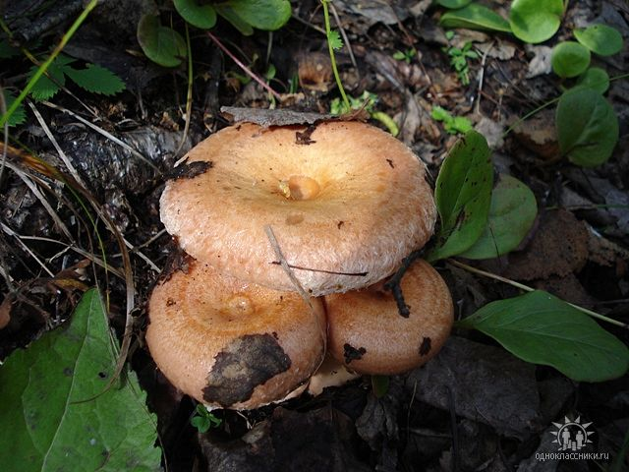
собирать грибы и ягоды…

Slide 19
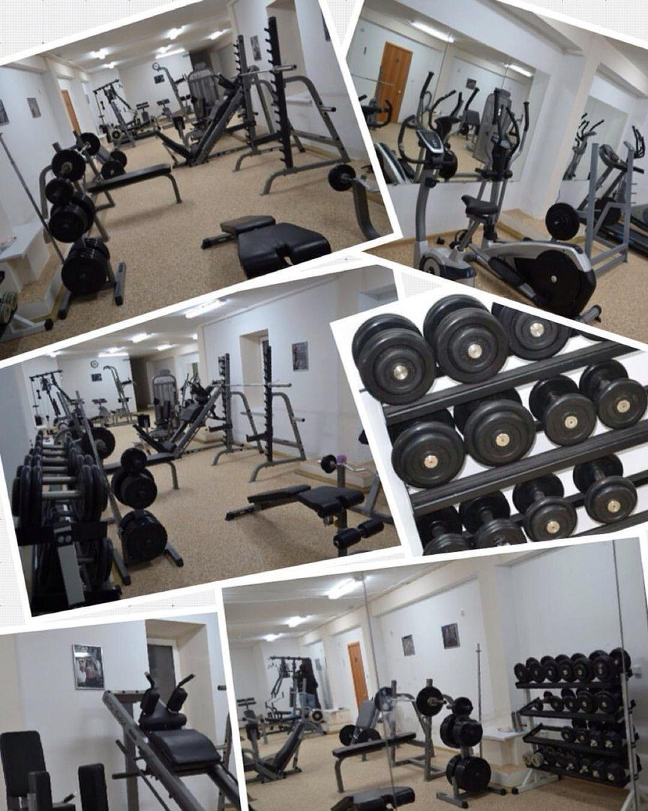
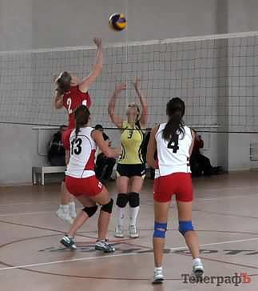
посещать спортивный и тренажерный залы…

Slide 20
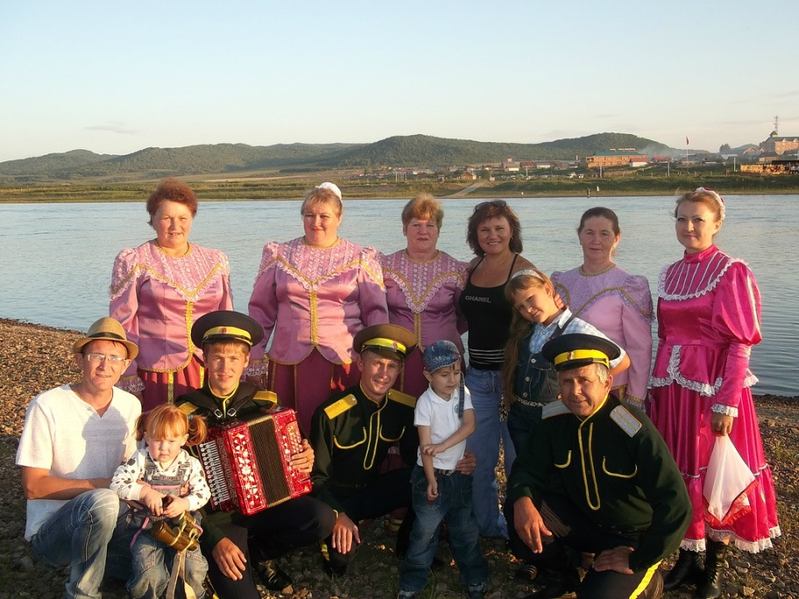
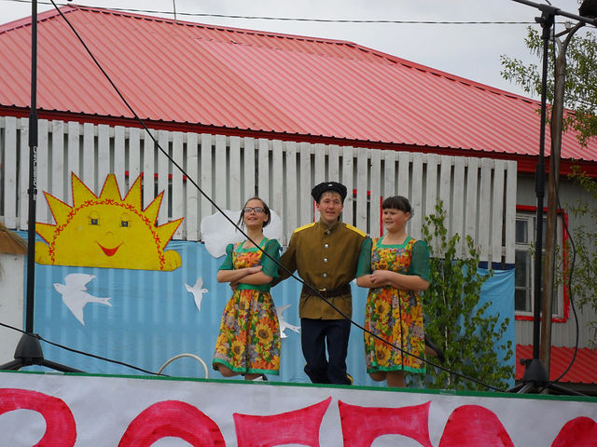
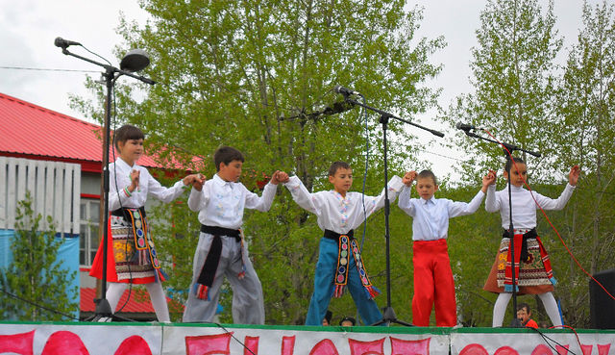
выступления местных творческих коллективов…

Slide 21
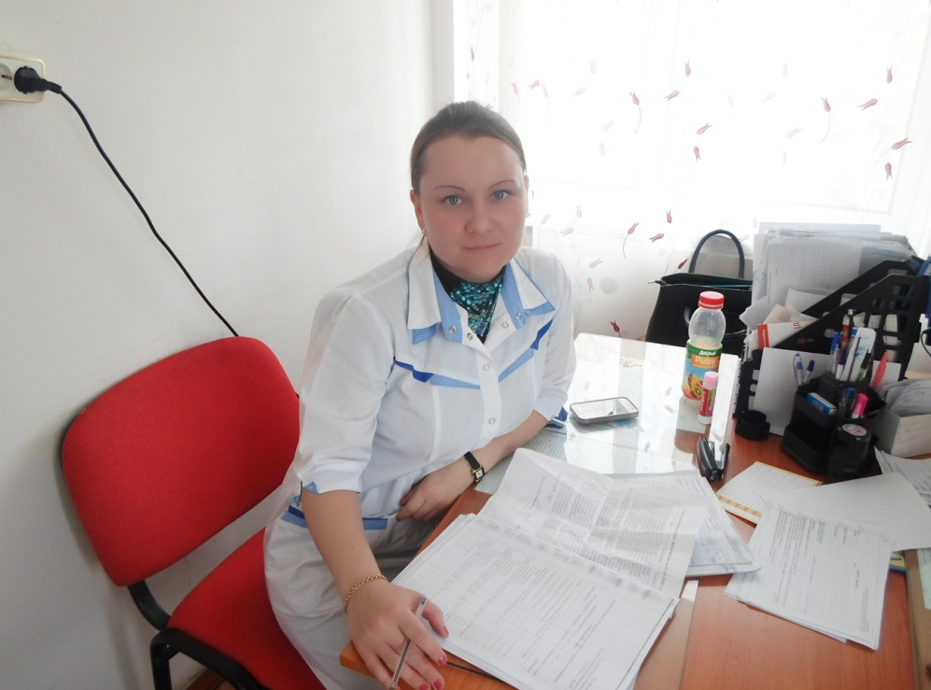
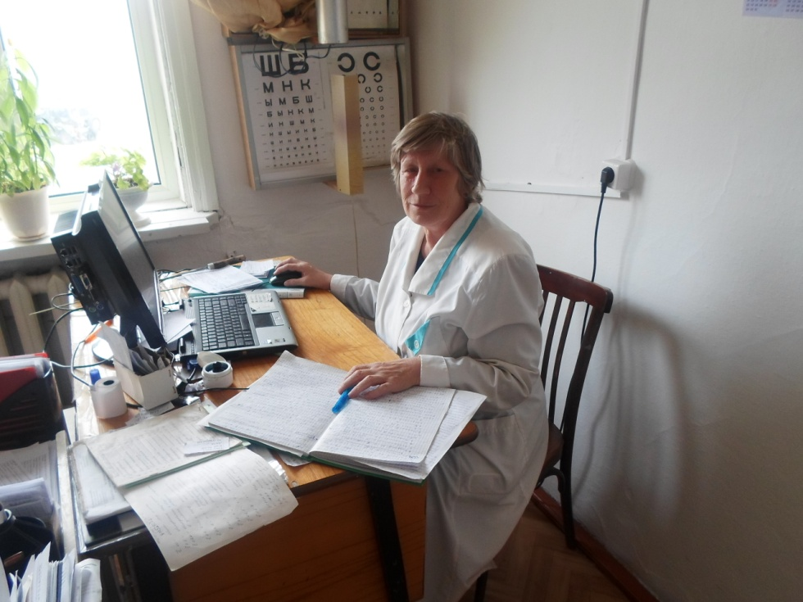
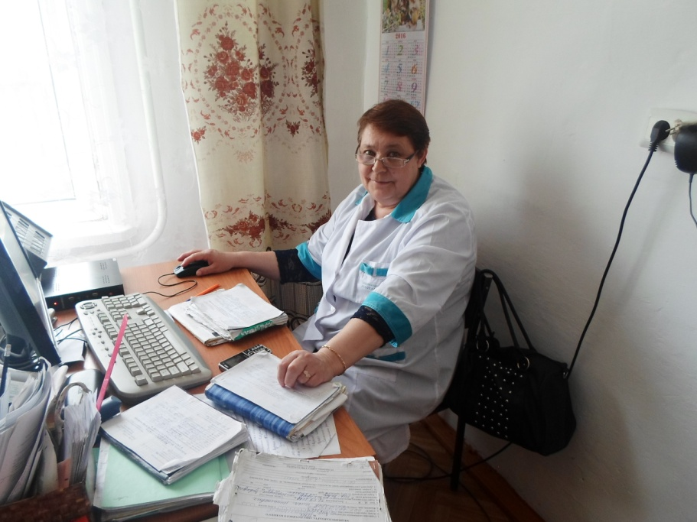
Наши кадры!
Врач офтальмолог
Врач терапевт участковый, работает по программе «Земский доктор» с 2012 года
Медсестра врача педиатра участкового
Фельдшер доврачебного кабинета «Молодой специалист»

Slide 22
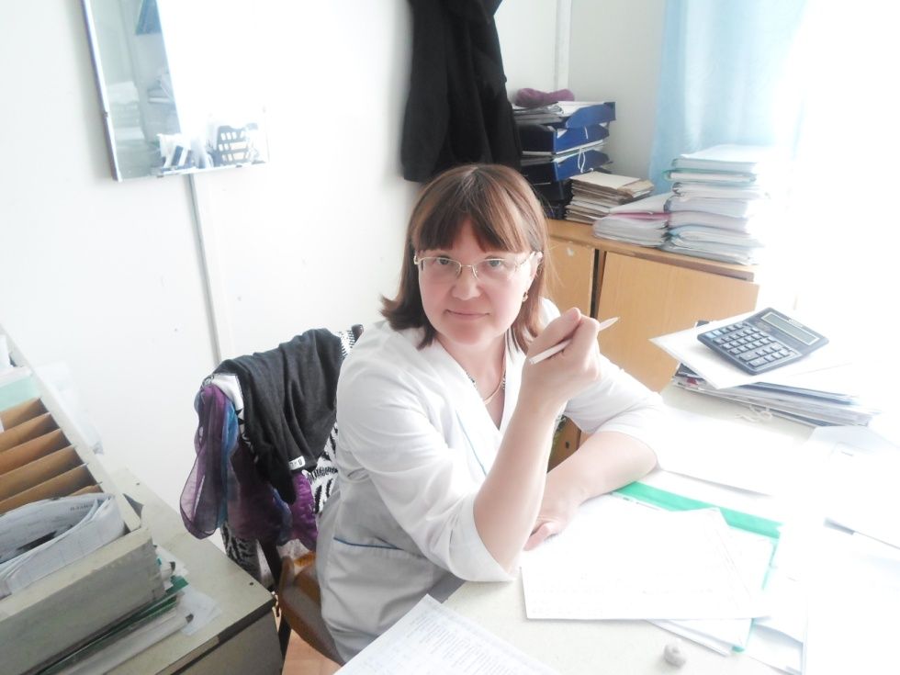
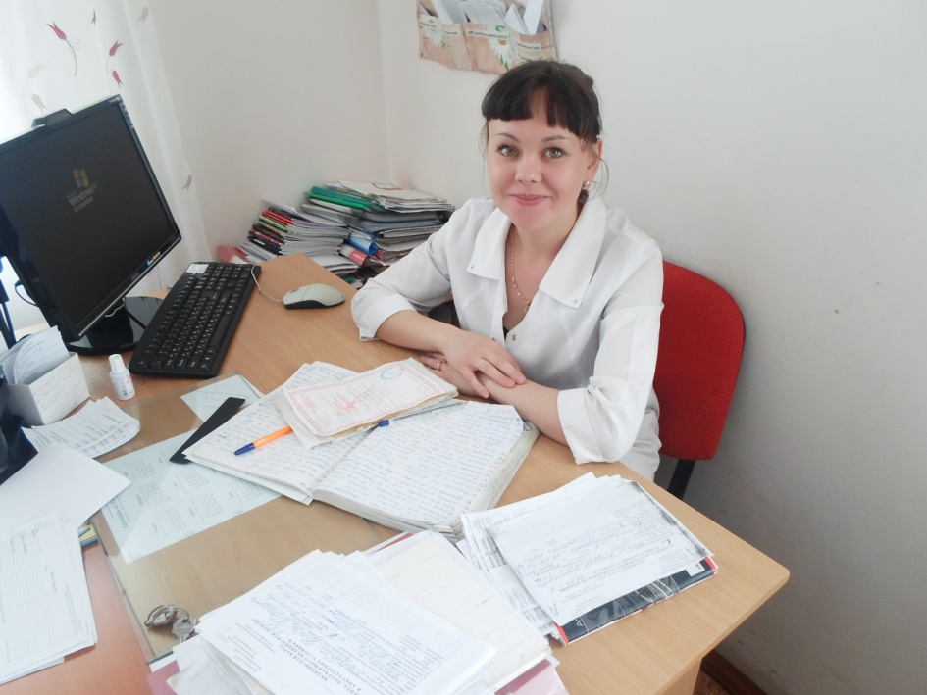
Медсестра терапевта участкового
Медицинский регистратор
Техник - лаборант
Медсестра

Slide 23
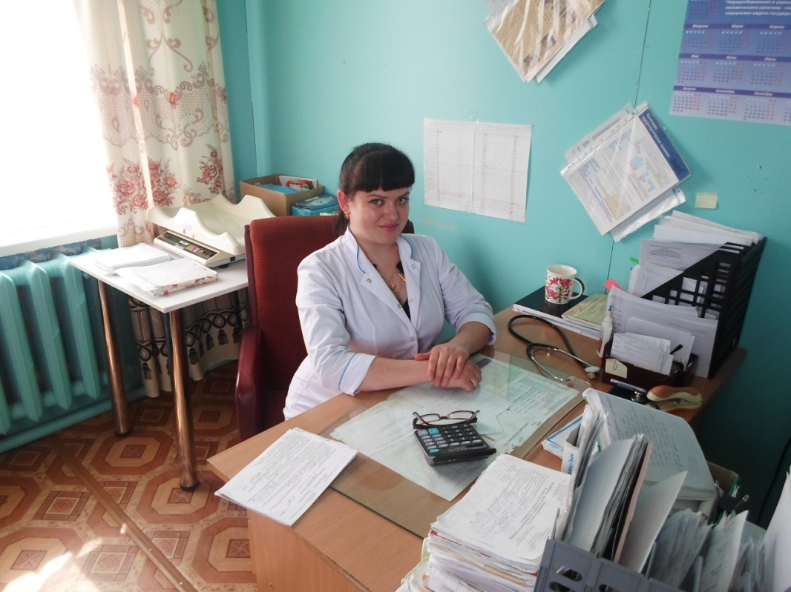
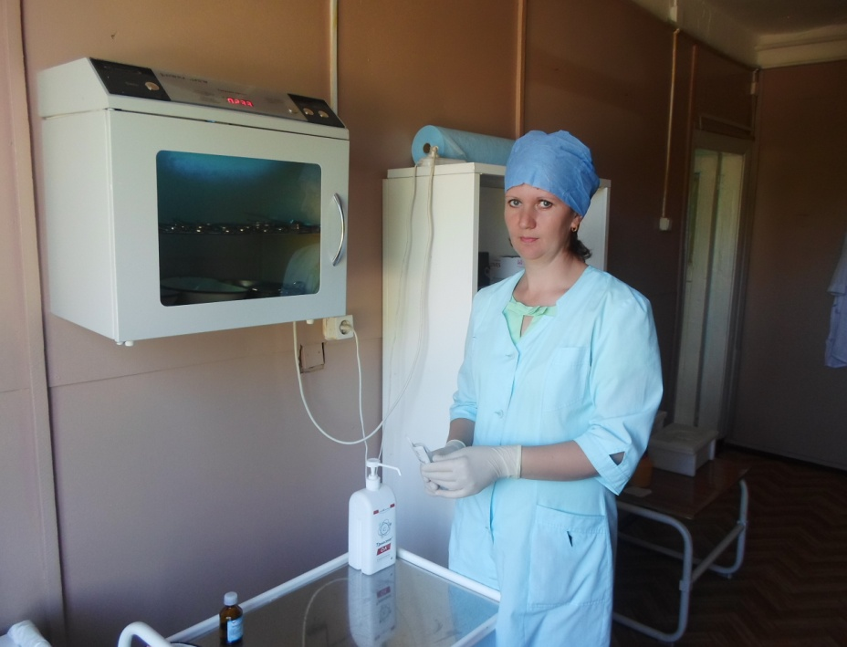
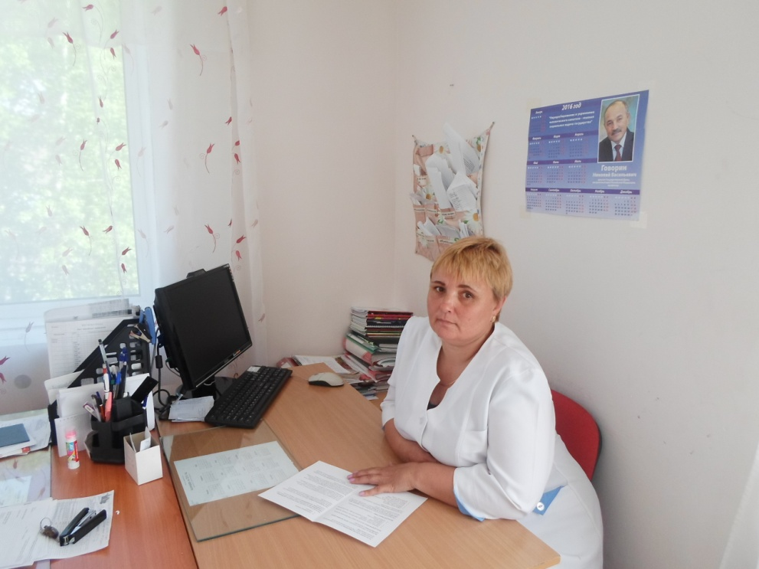
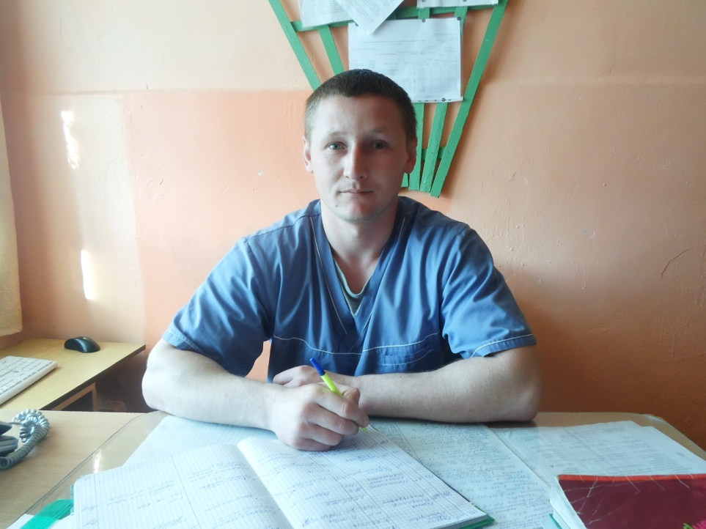
Медсестра педиатра
Медсестра врача хирурга
Медсестра
Медбрат по приему вызовов

Slide 24
ГУЗ «Нерчинско - Заводская ЦРБ» предлагает вакансии:
Врач терапевт участковый - 1
Врач педиатр участковый - 2
Врач психиатр – нарколог - 1
Врач анестезиолог - 1
Врач стоматолог - 1

Slide 25
Заработная плата
Оклад
Компенсационные выплаты
Стимулирующие выплаты
Размер заработной платы по итогам собеседования!

Slide 26
У нас для вас:
Перспективы карьерного роста
Возможность повышения профессиональной квалификации каждые 5 лет, за счет мед. учреждения.
Возможность профессиональной переподготовки.
Посещение краевых семинаров и конференций.
Дружный коллектив!

Slide 27
Меры социальной поддержки
Предоставление служебного жилья.
Предоставление мест в детских дошкольных учреждениях.
Заключив трудовой договор с нами вы имеете право получить единовременную компенсационную выплату в размере одного миллиона рублей.

Slide 28
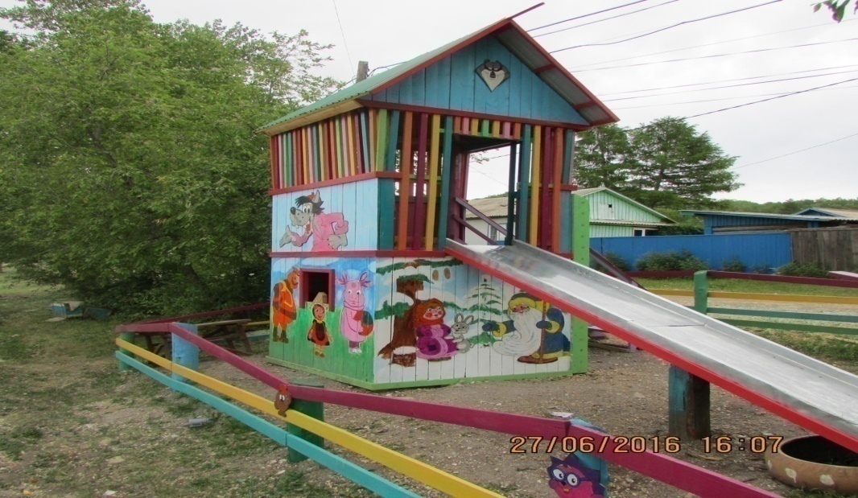
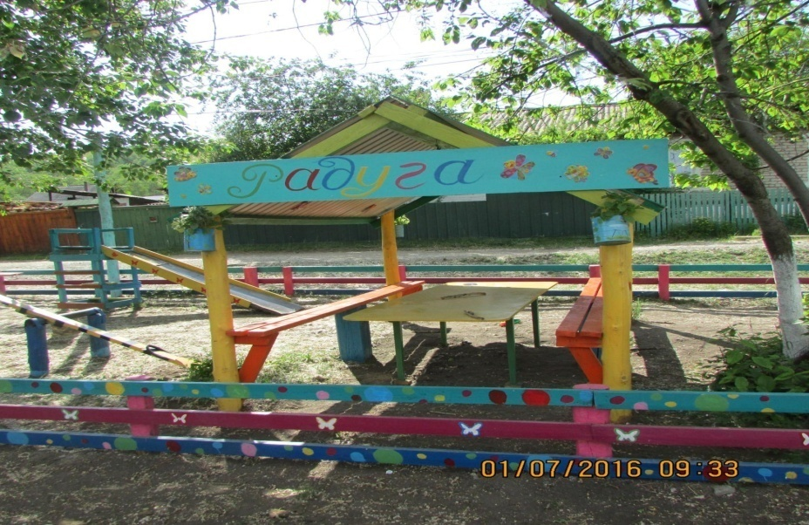
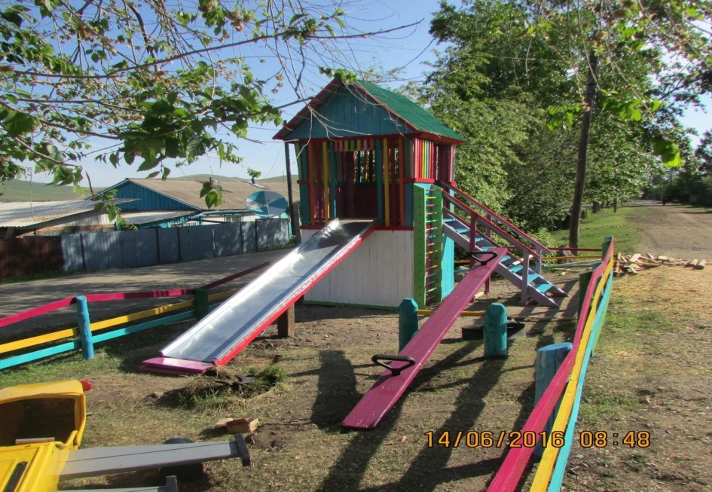
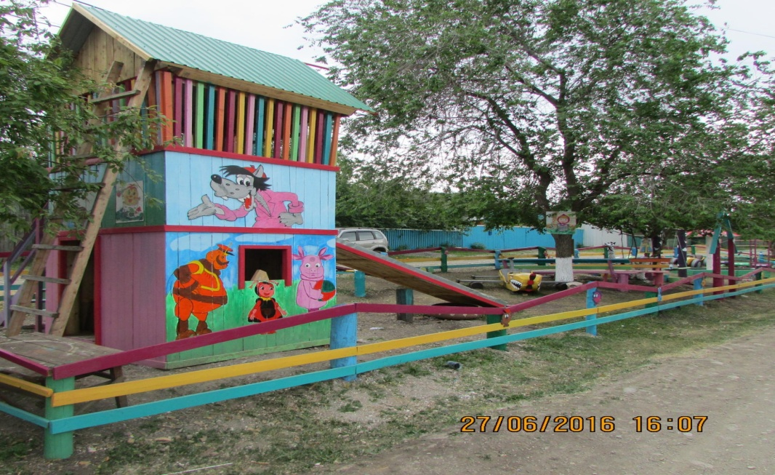
для детей веселые детские площадки.

Slide 29
Наш адрес:
674370, Нерчинско-Заводский район, село Нерчинский Завод, улица Красноармейская 64
Наш сайт: nerzavodcrb.com
Адрес электронной почты: nerchinskiy.zavod@mail.ru

Slide 30
Контактные данные:
Главный врач – Козырева Галина Александровна
Зам.главного врача – Щеголева Зинаида Алексеевна
специалист Отдела кадров – Носкова Ольга Витальевна
Телефон/факс - 8 -(30248) - 4-15-30

Slide 31
Мы вас ждём!!!
Благодарим за внимание!

